Slide 1
Thema 05: Multivariate Deskriptivstatistik
QM1, SoSe 22

Slide 2
Zusammenhang nominaler Variablen

Slide 3
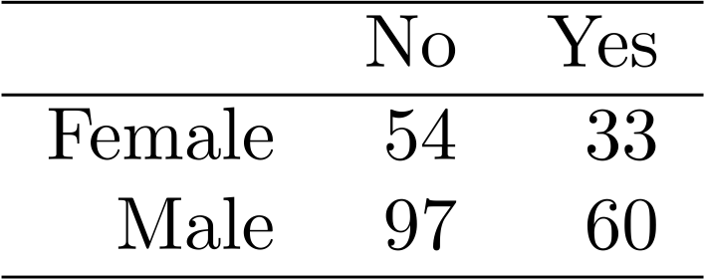
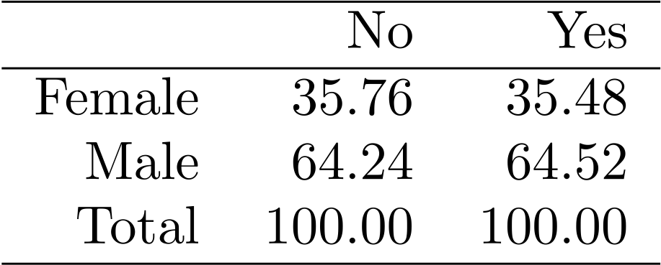
Häufigkeitstabellen werden auch Kontingenztabellen genannt
Kontingenztabellen stellen Häufigkeiten der Kombinationen zweier (oder mehr) Variablen dar.
Man teile Geschlecht in Männer vs. Frauen auf und Rauchstatus in Ja vs. Nein.
Dann zähle man für jede (der 4) Gruppe aus, wie viele Fälle sich finden.
Auf jeder der beiden Achsen (d.h. Zeilen und Spalten der Tabelle) wird eine der beiden Variablen dargestellt.
Jede Zelle gibt die Häufigkeit einer Ausprägung eines Geschlechts und einer Ausprägung von Rauchstatus an.
Man kann sich auch Prozentwerte oder Anteile (relative Häufkeiten) ausgeben lassen
Dabei muss man sich festlegen, für welche der beiden Variable aufsummiert wird: für die Zeilenvariable oder die Spaltenvariable (oder beides).
In diesem Beispiel (links) wird spaltenweise aufsummiert: Die Werte einer Spalte ergeben zusammen 100%.

Slide 4
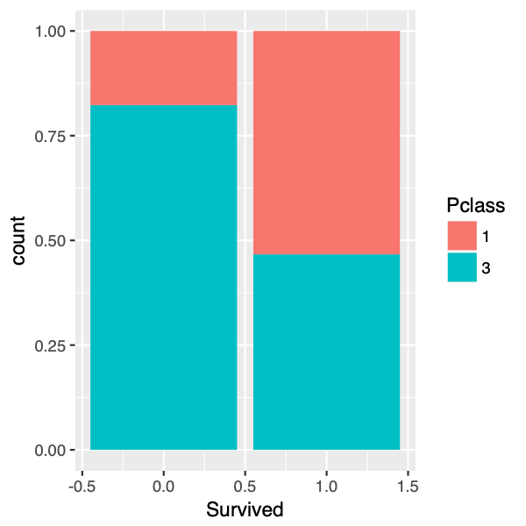
Balkendiagramme und Zusammenhänge
Hängt die Überlebensrate auf der Titanic vom Geschlecht ab? Anders gesagt: Sind Männer eher ertrunken als Frauen? Schauen wir uns ein Bild dazu an!
Hm, bei den Überlebenden (Survived = 1) ist der Anteil der Passagiere der 1. Klasse recht hoch, etwa ein Drittel…
Aber bei den Ertrunkenen (Survived = 0) ist der Anteil der 1. Klasse viel kleiner, gut 10%.
Ah! Die Überlebensrate hängt von der Klasse ab; die beiden Variablen sind voneinander abhängig.
Es gibt offenbar einen Zusammenhang zwischen Klasse und Überleben.
Allgemein: Ist der Anteil von Ereignis "A" in allen Stufen der Variablen B gleich, so sind die beiden Variablen voneinander unabhängig. Ansonsten liegt ein Zusammenhang vor; die Variablen sind dann abhängig voneinander.
Je größer die Unterschiede der Anteile, desto stärker der Zusammenhang.
Dieses Maß (den Unterschied der Anteile bei dichotomen Variablen) bezeichnet man auch Phi-Koeffizient (φ, 𝛷).

Slide 5
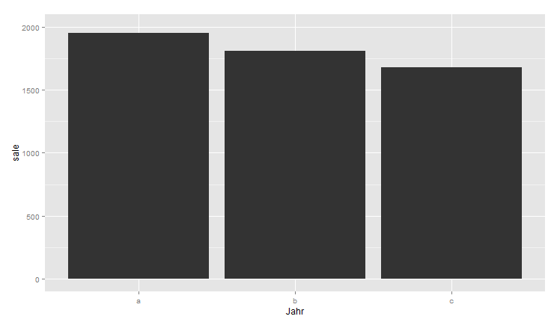
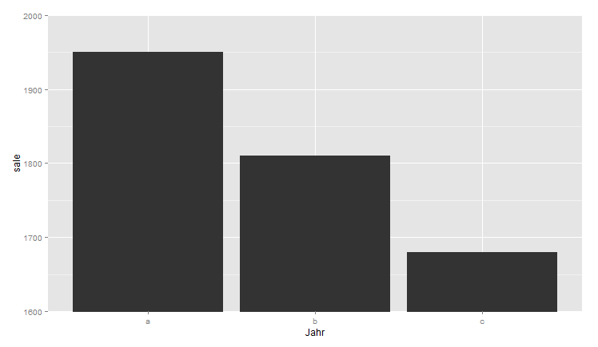
Wie man mit (Balken-)Diagrammen lügt
Meldung 1
Meldung 2
Wir haben nur ein paar Dingens weniger verkauft. Halb so wild.
Unsere Verkaufszahlen sind dramatisch eingebrochen!!!
Notes:
Der Befehl „stat_summary“ berechnet eine Zusammenfassung der Daten, z.B. den Mittelwert. Die resultierenden Werte werden dann anhand des gewählten geom gezeigt. Probieren Sie mal geom = „point"
ggplot(tips, aes(x = time, y = tip)) + stat_summary(fun.y = mean, geom = "bar")
Sie möchten wissen, ob der Unterschied zwischen Lunch und Dinner an allen Wochentagen vorhanden ist? Dann probieren Sie mal diesen Befehl:
ggplot(tips, aes(x = time, y = tip)) + stat_summary(fun.y = mean, geom = "bar") + facet_grid(~ day)

Slide 6
Chancen-Verhältnis
Beispiel: Gibt es einen Zusammenhang von sozialem Status (Ihr Foto mit Maserati vs. Ihr Foto ohne Auto) und Dating-Erfolg auf einer Single-Online-Plattform?
 | Foto mit Maserati 🚗 | Foto ohne Auto 👦 | Summe
Likes 😊 | 9 | 2 | 11
Dislikes ☹️ | 2 | 7 | 9
Summe | 11 | 9 | 20
Joachim will das Angenehme mit dem Nützlichen verbinden: Zu Forschungszwecken und um nicht mehr alleine zu sein, meldet er sich bei einer Single-Plattform an. Er erstellt 2 Accounts: Einmal mit einem Foto von sich vor einem Maserati (geliehen); einmal nur mit einem Foto von sich (ohne Auto). Dann schaut er, wie viele „Likes“ jedes seiner zwei Profile bekommt…
Mit dem Maserati hat Joachim 9 „Likes“ und 2 „Dislikes“, also 9 zu 2 (9:2 oder 9/2).
Das Foto ohne Maserati (Joachim pur) bekommt nur 2 Likes und 7 Dislikes, also 2 zu 7 (2:7 oder 2/7) — armer Joachim (an sich ein netter Kerl).
Mit Maserati sind seine Chancen (Verhältnis der beiden Häufigkeiten, hier Like und Dislike) offenbar besser.
Wie müsste das Verhältnis der Chancen sein, wenn die Frauen sich nicht vom Maserati beeinflussen lassen? — Genau gleich groß, also 1:1.
Je unterschiedlicher die Chancen, desto stärker stehen die Variablen im Zusammenhang

Slide 7
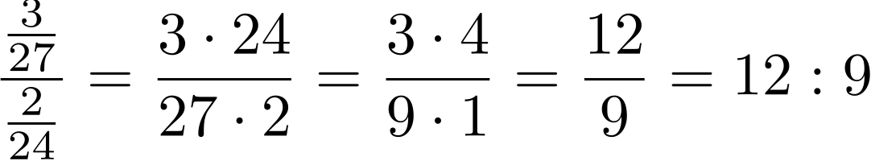
Beispiele für dichotome Zusammenhänge nominaler Variablen
Vertrieb: Ein Verkaufsleiter lässt seine Verkäufer eine Monat im schicken Anzug verkaufen; einen zweiten Monat müssen sich alle Verkäufe im „Gammel-Look“ anziehen. Dann vergleicht er die Anzahl der Vertragsabschlüsse. Ob der Kleidungsstil mit dem Vertriebserfolg zusammen hängt?
Bei Verkauf mit Anzug im Vergleich zum Gammel-Look stehen die Chancen für Erfolg 12:9 (=1,33:1):
 | Anzug | Gammel-Look | Summe
Kunde kauft | 3 | 2 | 5
Kunde rennt weg | 27 | 24 | 51
Summe | 30 | 26 | 56

Slide 8
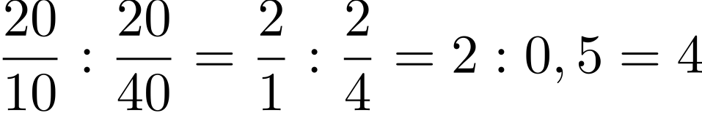
Beispiele für dichotome Zusammenhänge nominaler Variablen
Personalentwicklung: Der Personalchef führt mit der Hälfte der Mitarbeiter im Bereich Fertigung eine aufwändige Schulung durch in der Hoffnung, die Produkte werden weniger Mängel behaftet. Dann prüft er, ob es einen Zusammenhang gibt zwischen der Schulung (geschult vs. nicht geschult) und der Produktqualität (ok vs. Mängel behaftet).
Mit Schulung sind die Chancen für gute Qualität (Produkt ist OK) 4 mal höher als ohne Schulung:
 | Schulung | keine Schulung | Summe
Produkt OK | 20 | 20 | 40
Produkt Mängel behaftet | 10 | 40 | 50
Summe | 30 | 60 | 90

Slide 9
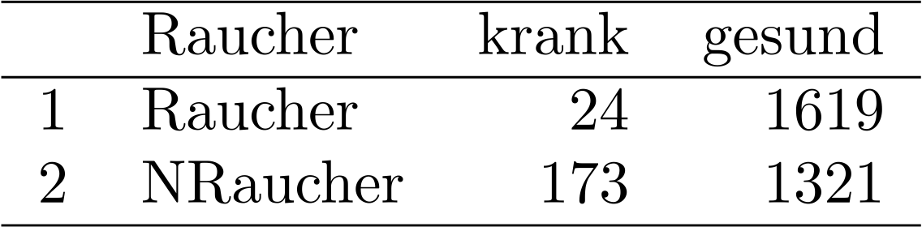
Sind Raucher häufiger krank?
Gibt es einen Zusammenhang zwischen "Rauchen" und "Gesundheit"? Berechnen Sie das Odds Ratio von Gesundheit (zu Krankheit) von Nichtrauchern (im Verhältnis zu Rauchern!) in diesen fiktiven Daten.

Slide 10
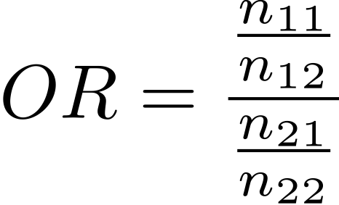
Das Chancenverhältnis misst die Stärke eines Zusammenhangs
Die Stärke des Zusammenhangs zweier dichotomer (zweiwertiger) nominaler Variablen lässt sich z.B. mit dem Chancenverhältnis bemessen. Eine gebräuchliche Bezeichnung lautet „Odds-Ratio“ (engl.: odds = Chance, Ratio = Verhältnis).
Eine Chance ist definiert als das Verhältnis zweier absoluter Häufigkeiten (z.B. 9 zu 2) oder relativer Häufigkeiten (9/20 zu 2/20).
Odds Ratio (OR) ist definiert als das Verhältnis zweier Chancen:
Nimmt OR einen Wert von 1 an, so hängen die beiden Variablen nicht zusammen, sie sind unabhängig voneinander.
Ist OR größer als 1, so ist der Zusammenhang positiv (gleichsinnig); ist OR kleiner als 1, ist der Zusammenhang negativ (gegensinnig).
Die untere Grenze von OR ist Null; die obere Grenze von OR ist Unendlich.
Bei der Interpretation von OR muss die Anordnung der Kategorien beachtet werden, da der Wert von OR davon abhängt (Chancen Anzug vs. Gammel-Look ≠ Chancen Gammel-Look vs. Anzug). Die beiden Werte von OR sind jeweils der Kehrwert voneinander. Die Stärke des Zusammenhangs ist unabhängig davon gleich.
OR ist unabhängig von der Stichprobengröße: Multipliziert man eine Zeile oder Spalte mit einem Faktor k, so ändert sich OR nicht. Der Grund ist, dass sich das Verhältnis nicht ändert, da sich der Faktor wieder aus dem Bruch herauskürzt.
Eine Chance ist nicht dasselbe wie eine Wahrscheinlichkeit! Liegt die Chance eine Prüfung zu bestehen bei 30/3 (10:1), so beträgt die Wahrscheinlichkeit zu bestehen 30/(30+3) ≈ .91.
Welches OR „hoch“ bzw. „stark“ ist, wird von vielen als subjektiv bzw. domänenabhängig betrachtet.

Slide 11
Zusammenhang metrischer Variablen

Slide 12
Gibt es einen Zusammenhang zw. Lernzeit und Klausurerfolg?
Wir schauen uns das Diagramm an und sehen: Wer viel gelernt hat, hatte tendenziell eine gute Note*. Wer wenig gelernt hatte, hatte eine schlechte Note (wenig Punkte).
Es gibt also einen Zusammenhang zwischen Lernzeit und dem Klausurerfolg.
Genauer gesagt: Wir haben uns eine Studentin angeschaut und geprüft, ob sich ihre beiden Werte „ähneln“.
Hat die Studentin in Lernzeit einen geringen Wert, so erwarten wir auch einen geringen Wert in Klausurerfolg.
Hat sie umgekehrt einen hohen Wert in Lernzeit erwarten wir einen hohen Wert im Klausurerfolg.
Diese Prüfung machen wir für alle Studentinnen. Je ähnlicher die beiden Werte insgesamt, desto stärker ist der Zusammenhang.
Punkte in Klausur
Dora
Carla
Berta
Anna
Lernzeit
 | Lernzeit | Punkte in Klausur
Anna | 10 | 30
Berta | 30 | 60
Carla | 20 | 90
Dora | 50 | 120
*typisches Dozentenbeispiel….

Slide 13
Zusammenhang: stark vs. schwach
Starker Zusammenhang
schwacher/kein Zusammenhang
Klausurerfolg
Gewissenhaftigkeit
Lernzeit
Schuhgröße
Wenn Lernzeit mit Klausurerfolg stark zusammenhängt (stark korreliert ist), so geht viel Lernzeit systematisch (tendenziell) mit viel Klausurerfolg einher und wenig Lernzeit mit wenig Klausurerfolg.
Im Diagramm bilden die Daten einer „Zigarre“ (schmale Ellipse)
Wenn Schuhgröße wenig/nicht mit Gewissenhaftigkeit zusammenhängt (wenig/ nicht korreliert ist), so geht kleine Schuhgröße genauso mit wenig als auch mit viel Gewissenhaftigkeit einher. Für große Schuhgröße gilt das auch.
Im Diagramm bilden die Daten eine „Torte“ (Kreis oder Quadrat)

Slide 14
Zusammenhang: positiv vs. negativ
Positiver Zusammenhang
Negativer Zusammenhang
Klausurerfolg
Freizeit
Lernzeit
Lernzeit
Hohe Werte in Lernzeit sind mit hohen Werten im Klausurerfolg verbunden, bzw. geringer Werte mit geringen.
Gleichsinniger Zusammenhang
„Hoch-hoch und niedrig-niedrig“
„Je mehr, desto mehr“
Im Diagramm „steigt“ die Ellipse
Hohe Werte in Lernzeit sind mit geringen Werten in Freizeit verbunden, bzw. geringer Werte mit hohen.
Gegensinniger Zusammenhang
„Hoch-niedrig und niedrig-hoch“
„Je mehr, desto weniger“
Im Diagramm sinkt die Ellipse

Slide 15
Streudiagramm zeigt Zusammenhänge
Ein Streudiagramm zeigt den Zusammenhang zweier metrischer Variablen an; z.B. zwischen PS-Zahl (hp) und Spritverbrauch (mpg)
Eine Regressionsgerade zeigt den linearen Trend des Zusammenhangs von X und Y
Streudiagramm
Mit Trendgerade
Notes:
Zusammenhang von Rechnung im Restaurant und dem Tip
ggplot(tips, aes(x = total_bill, y = tip)) + geom_point()
ggplot(tips, aes(x = total_bill, y = tip)) + geom_point() + geom_smooth()
oder mit qplot
qplot(data = tips, x = total_bill, y = tip, geom = c("point", "smooth")) + geom_smooth(method = "lm", color = "#00998a")
Variante: library(tidyverse); qplot(total_bill, tip, data = tips, geom = "hex")

Slide 16
Abweichungsrechtecke

Slide 17
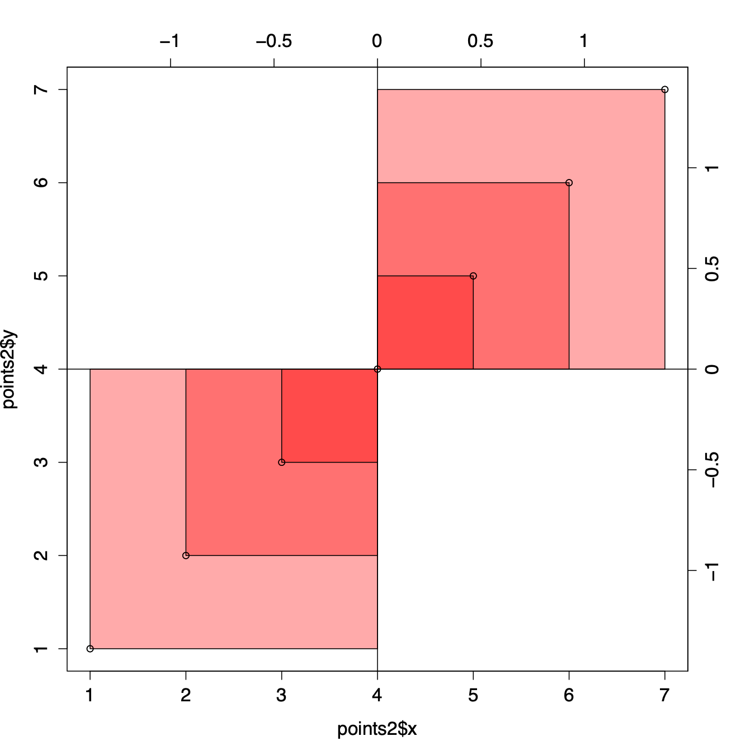
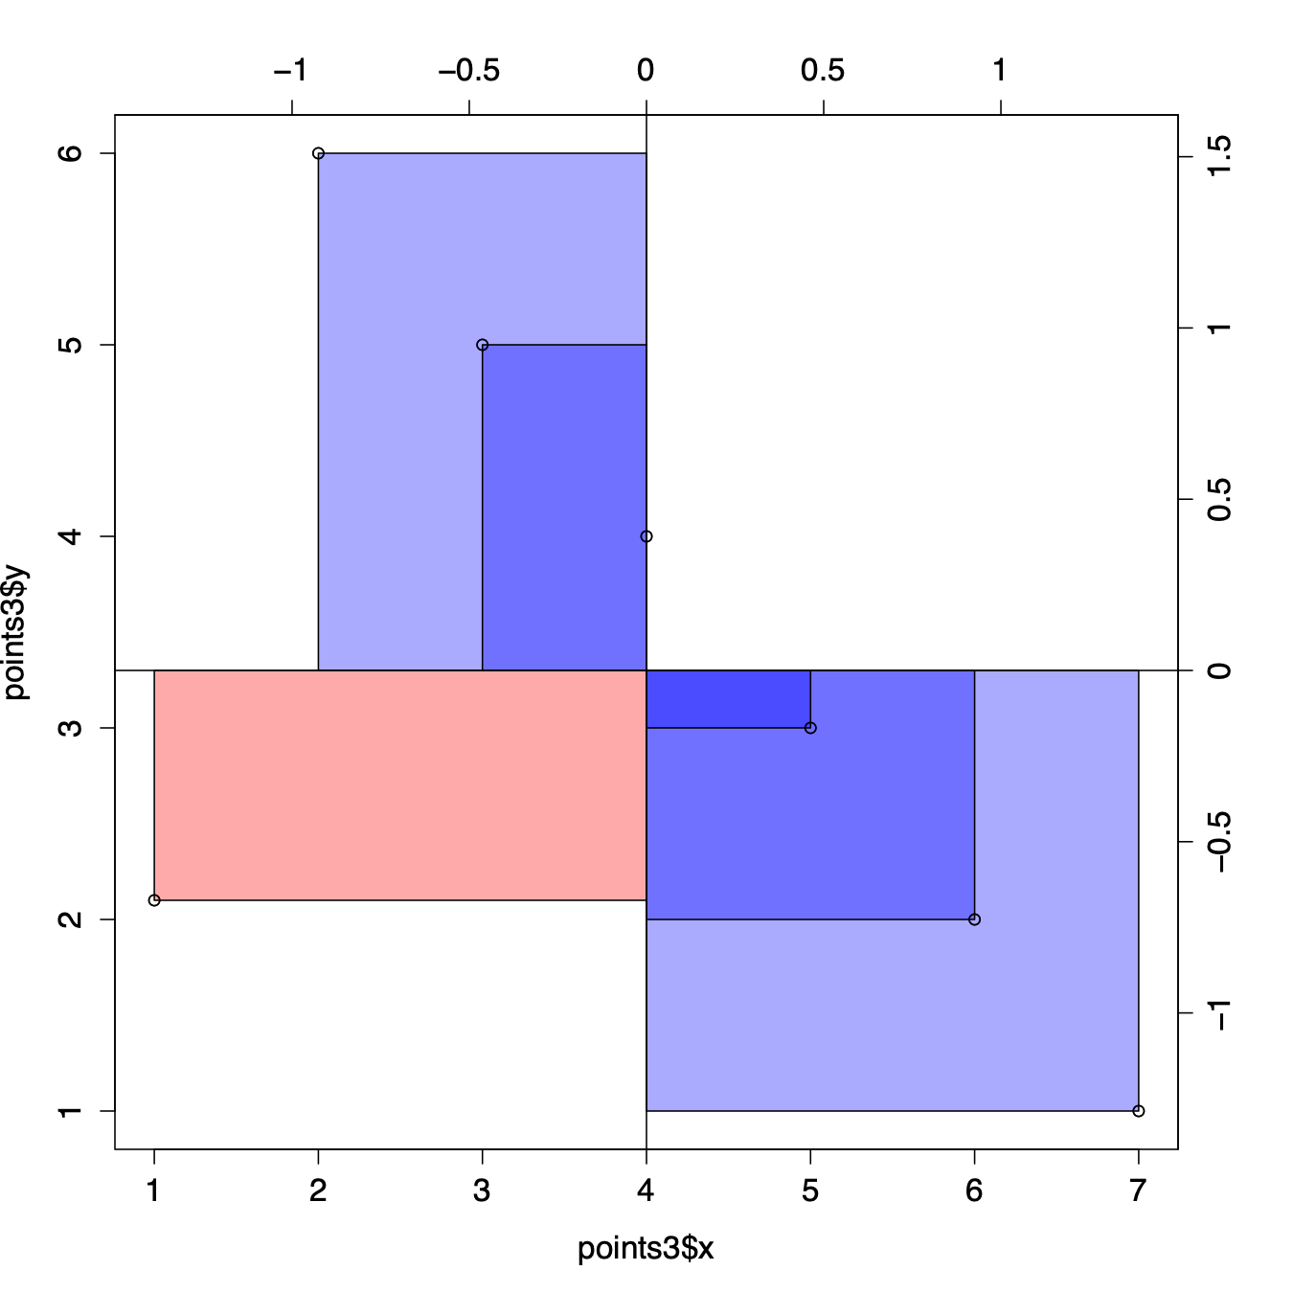
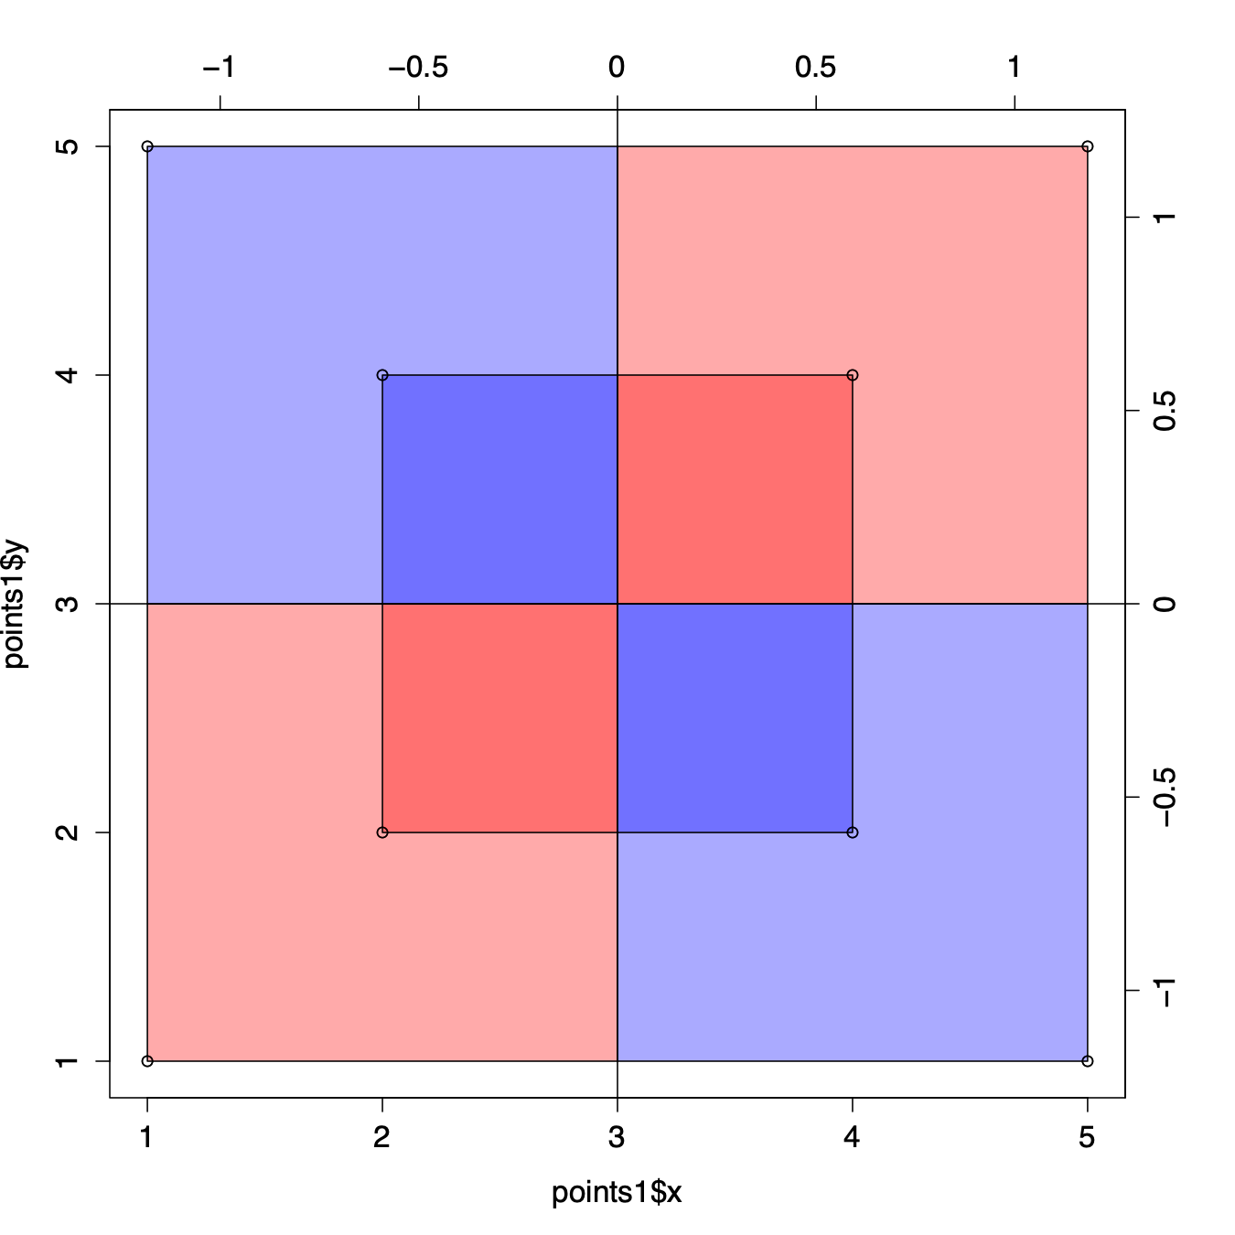
Mittelwerts-Rechtecke als Maß für den Zusammenhang
… sind ein Weg, der Stärke des (linearen) Zusammenhangs zweier metrischer Variablen eine Zahl zuzuweisen. Dabei wird für jeden Punkt das Rechteck gebildet, welches der jeweilige Punkt mit der X̅-Mittellinie und der Y̅-Mittellinie aufspannt.
perfekter positiver Zusammenhang
starker negativer Zusammenhang
kein Zusammenhang
In Summe viel rot, wenig blau: starker positiver Zusammenhang
In Summe viel blau, wenig rot: starker negativer Zusammenhang
In Summe etwa gleich viel rot wie blau: kein/ wenig Zusammenhang
Notes:
library(TeachingDemos)
# zero correlation
points1 <- data.frame(
x = c(1,1,2,2,4,4,5,5),
y = c(1,5,2,4,2,4,5,1)
)
cor(points1$x, points1$y)
cor.rect.plot(y = points1$y, x = points1$x)
# perfect correlation
points2 <- data.frame(
x = c(1,2,3,4,5,6,7),
y = c(1,2,3,4,5,6,7)
)
cor(points2$x, points2$y)
cor.rect.plot(y = points2$y, x = points2$x)
# perfect negative correlation
points3 <- data.frame(
x = c(1,2,3,4,5,6,7),
y = c(2.1,6,5,4,3,2,1)
)
cor(points3$x, points3$y)
cor.rect.plot(y = points3$y, x = points3$x)

Slide 18
Die Summe der Fläche ist ein Maß für den Zusammenhang
Beispiel:
+
+
+
+
-
+
+
+
+
Die Summe der 5 Abweichungs-Rechtecke entspricht dem unteren Quadrat*
=
*Augenmaß ;)
Notes:
library(TeachingDemos)
# zero correlation
points1 <- data.frame(
x = c(1,1,2,2,4,4,5,5),
y = c(1,5,2,4,2,4,5,1)
)
cor(points1$x, points1$y)
cor.rect.plot(y = points1$y, x = points1$x)
# perfect correlation
points2 <- data.frame(
x = c(1,2,3,4,5,6,7),
y = c(1,2,3,4,5,6,7)
)
cor(points2$x, points2$y)
cor.rect.plot(y = points2$y, x = points2$x)
# perfect negative correlation
points3 <- data.frame(
x = c(1,2,3,4,5,6,7),
y = c(2.1,6,5,4,3,2,1)
)
cor(points3$x, points3$y)
cor.rect.plot(y = points3$y, x = points3$x)

Slide 19
Teilen durch n liefert das durchschnittliche Rechteck
+
+
+
+
-
+
+
+
+
5
Der Durchschnitt der 5 Abweichungs-Rechtecke entspricht dem unteren Rechteck*
=
Dieses „durchschnittliche Rechteck“ bezeichnet man als Kovarianz
Der Durchschnitt hat im Gegensatz zur Summe den Vorteil, dass er unabhängig ist von der Anzahl der Werte; somit ist die Kovarianz ein Maß, das unabhängig ist von der Anzahl der Elemente
*Augenmaß ;)
Notes:
library(TeachingDemos)
# zero correlation
points1 <- data.frame(
x = c(1,1,2,2,4,4,5,5),
y = c(1,5,2,4,2,4,5,1)
)
cor(points1$x, points1$y)
cor.rect.plot(y = points1$y, x = points1$x)
# perfect correlation
points2 <- data.frame(
x = c(1,2,3,4,5,6,7),
y = c(1,2,3,4,5,6,7)
)
cor(points2$x, points2$y)
cor.rect.plot(y = points2$y, x = points2$x)
# perfect negative correlation
points3 <- data.frame(
x = c(1,2,3,4,5,6,7),
y = c(2.1,6,5,4,3,2,1)
)
cor(points3$x, points3$y)
cor.rect.plot(y = points3$y, x = points3$x)

Slide 20
Voilà: Die Kovarianz
+
+
+
+
-
+
+
+
+
5
Der Durchschnitt der 5 Abweichungs-Rechtecke entspricht dem unteren Rechteck
=
Dieses „durchschnittliche Rechteck“ bezeichnet man als Kovarianz
Der Durchschnitt hat im Gegensatz zur Summe den Vorteil, dass er unabhängig ist von der Anzahl der Werte; somit ist die Kovarianz ein Maß, das unabhängig ist von der Anzahl der Elemente
Notes:
library(TeachingDemos)
# zero correlation
points1 <- data.frame(
x = c(1,1,2,2,4,4,5,5),
y = c(1,5,2,4,2,4,5,1)
)
cor(points1$x, points1$y)
cor.rect.plot(y = points1$y, x = points1$x)
# perfect correlation
points2 <- data.frame(
x = c(1,2,3,4,5,6,7),
y = c(1,2,3,4,5,6,7)
)
cor(points2$x, points2$y)
cor.rect.plot(y = points2$y, x = points2$x)
# perfect negative correlation
points3 <- data.frame(
x = c(1,2,3,4,5,6,7),
y = c(2.1,6,5,4,3,2,1)
)
cor(points3$x, points3$y)
cor.rect.plot(y = points3$y, x = points3$x)

Slide 21
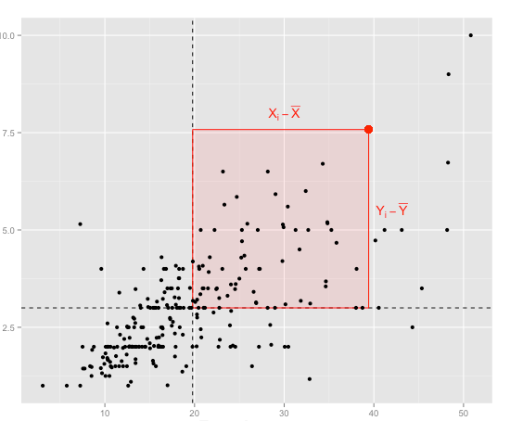
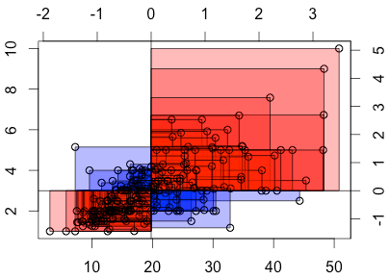
Die Kovarianz als Zusammenhangsmaß
Die Kovarianz (Kov) bezeichnet die Fläche des durchschnittlichen Rechtecks, d.h. das durchschnittliche Produkt der Abweichungen von X̅ und Y̅.
Die Größe der Kovarianz ist abhängig von der Skalierung der Variablen; transformiert man z.B. eine Variable [EURO] in [Cent], so wird die Kovarianz 100fach vergrößert
Die Kovarianz hat keinen minimalen und auch keinen maximalen Wert
Da sie „ungedeckelt“ ist, ist oft schwer (oder gar nicht) zu sagen, ob die Kovarianz groß ist
Eine große positive (negative) Kovarianz zeigt einen starken positiven (negativen) Zusammenhang an
Eine kleine positive (negative) Kovarianz zeigt einen schwachen positiven (negativen) Zusammenhang an
-
+
+
-

Slide 22
Die Kovarianz als durchschnittliches Rechteck
Die Kovarianz ist ein Maß für den linearen Zusammenhang zweier Variablen. Sie berechnet sich wie folgt:
Für jeden Punkt im Streudiagramm berechnet man die Abstände zu den Mittelwerten der Variable X bzw. Y.
Für jeden Punkt kann man die Fläche eines Rechteck berechnen als Produkt der Abweichung des X-Wertes bzw. Y-Wertes vom Mittelwert von X bzw. von Y.
Dabei kann ein Punkt in einen der vier Quadranten fallen, die um die Mittelwert herum liegen (s. Diagramm vorherige Seite):
Für Punkte in den Quadranten I und III ergeben sich positive Vorzeichen für das „Rechteck“ (rote Rechtecke);
für die Quadranten II und IV ergeben sich negative Vorzeichen (blaue Rechtecke).
Summiert man nun die Flächen der Rechtecke aller Punkte auf auf, ergibt sich dann ein betragsmäßig hoher Wert, wenn die Rechtecke vor allem in den Quadranten I und III liegen (positiv korreliert sind) oder auch wenn die Rechtecke vor allen in den Quadranten II und IV liegen (negativ korreliert sind).
Sind die Rechtecke über alle vier Quadranten etwa gleichmäßig verteilt, ergibt sich eine kleine Summe (nahe) Null (oder sogar exakt Null).
Teilt man diese Summe der Rechtecke durch die Anzahl der Rechtecke, so erhält man das „durchschnittliche Rechteck“; diesen Wert bezeichnet man als Kovarianz.

Slide 23
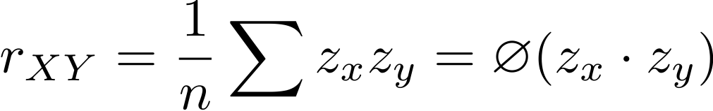
Korrelationskoeffizient r: „Mittleres z-Rechteck“
Der Korrelationskoeffizient r nach K. Pearson löst das Problem, dass die Kovarianz schwer interpretierbar ist; der Wertebereich reicht von -1 (perfekte negative lineare Korrelation) bis +1 (perfekte positive lineare Korrelation); eine Korrelation von r = 0 bedeutet kein linearer Zusammenhang.
Bei der Korrelation werden beide Variablen z-transformiert, dadurch wird die Stärke (und Richtung) des Zusammenhangs unabhängig von der Skalierung (Varianz) der Variablen.
Entsprechend berechnet sich die Korrelation als „durchschnittliches Rechteck“ der z-transformierten Variablen.
Der Korrelationskoeffizient r ist (anders als die Kovarianz!) gegenüber Maßstabsunterschieden in den untersuchten Merkmalen unempfindlich.
Nach einer gängigen groben Faustregel von J. Cohen gilt r ≈ ±0.1 als „schwach“, r ≈ ±0.3 als „mittel“ und ab r ≈ ±0.5 als „stark“.

Slide 24
Vertiefung

Slide 25
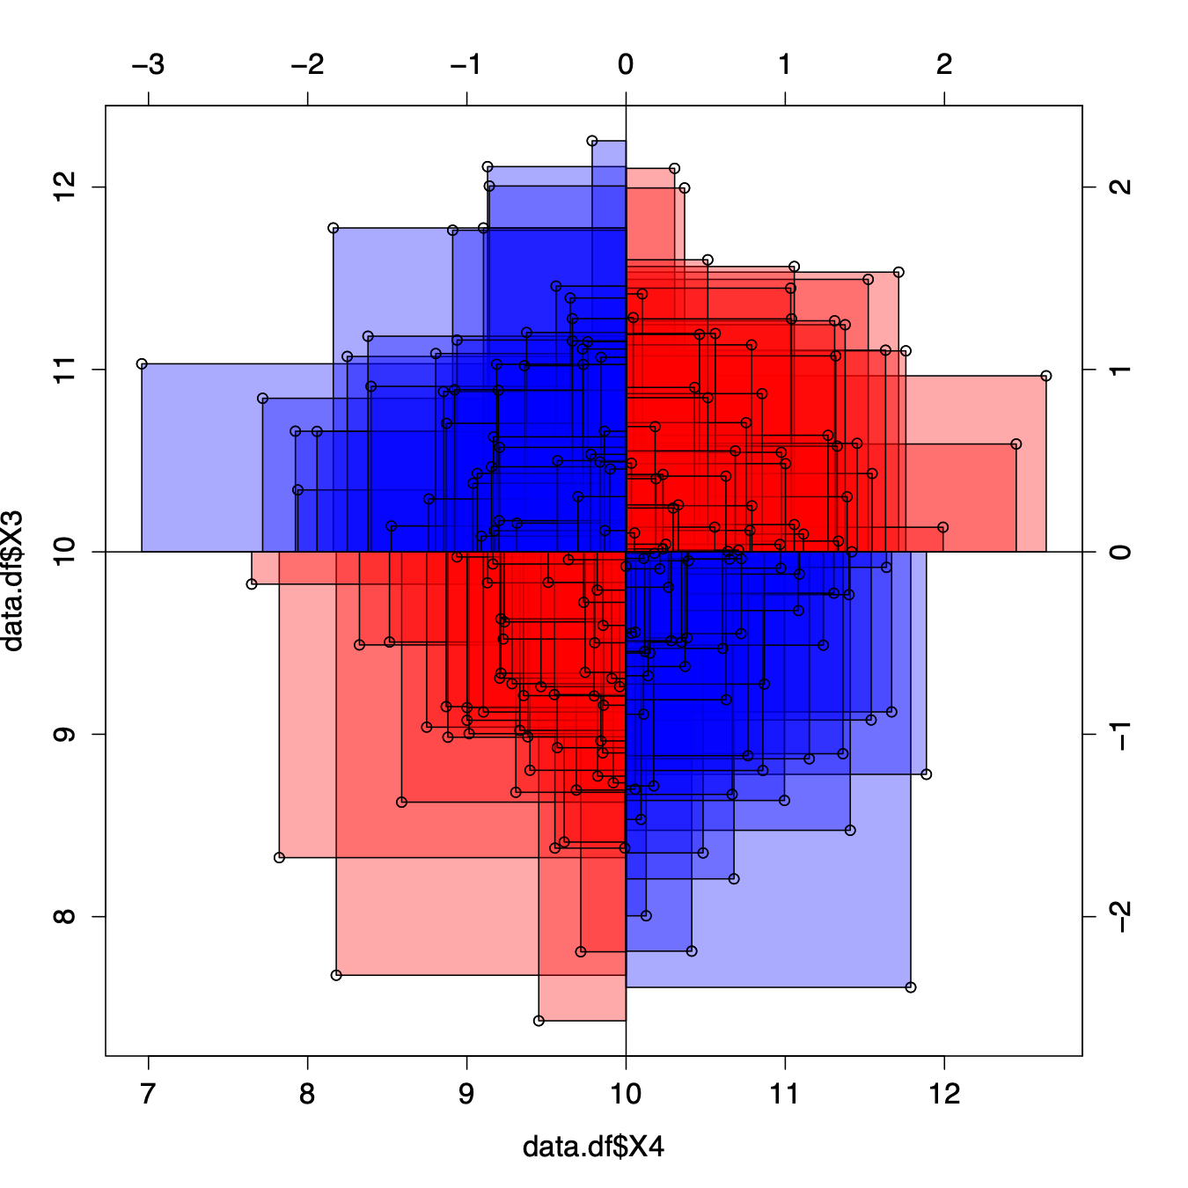
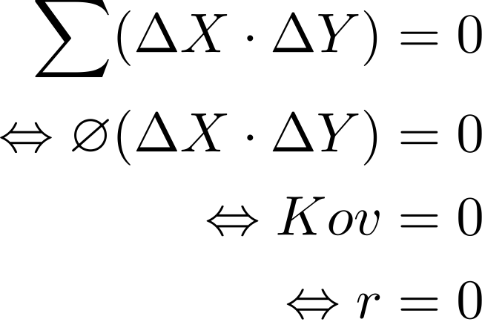
Bei r = 0 gleichen sich die Rechtecke aus
Bei r ≈ 0 ist die Fläche der Abweichungs-Rechtecke, wenn man sie pro Quadrant aufsummiert, etwa gleich groß
Addiert man die Abweichungs-Rechtecke (unter Beachtung der Vorzeichen: rot = positiv; blau = negativ), so beträgt die Summe in etwa (oder genau) Null
Damit ist die Korrelation (und die Kovarianz) etwa bzw. genau Null:
Y̅
X̅
200 Punkte mit r ≈ 0
Notes:
Bildet man nicht den Durchschnitt der Abweichungs-Rechtecke, sondern die Rohwert-Rechtecke, so beträgt der Durchschnitt ∅X∅Y, d.h. dann gilt: ∅(XY) = ∅X∅Y = X̅Y̅ und damit ∅(XY) - ∅X∅Y = 0
library(TeachingDemos)
library(tidyverse)
# zero correlation
points1 <- data.frame(
x = c(1,1,2,2,4,4,5,5),
y = c(1,5,2,4,2,4,5,1)
)
cor(points1$x, points1$y)
cor.rect.plot(y = points1$y, x = points1$x)
# simulated data, uncorrelated
samples = 200
r = 0
library('MASS')
data = mvrnorm(n=samples, mu=c(0, 0), Sigma=matrix(c(1, r, r, 1), nrow=2), empirical=TRUE)
data.df <- data.frame(data)
p1 <- ggplot(data.df, aes(x=X1, y=X2)) + geom_point() +
theme(text = element_text(size = 18))
p1
cor.rect.plot(y = data.df$X1, x = data.df$X2)
# perfect correlation
points2 <- data.frame(
x = c(1,2,3,4,5,6,7),
y = c(1,2,3,4,5,6,7)
)
cor(points2$x, points2$y)
cor.rect.plot(y = points2$y, x = points2$x)
# perfect negative correlation
points3 <- data.frame(
x = c(1,2,3,4,5,6,7),
y = c(2.1,6,5,4,3,2,1)
)
cor(points3$x, points3$y)
cor.rect.plot(y = points3$y, x = points3$x)

Slide 26
Zusammenhänge können in Stärke und Richtung variieren
Beispiele für Korrelationskoeffizienten verschiedener Stärke und Richtung:
Faustregel:
Starke Korrelation: Punktewolke ähnelt einer „Zigarre“ (schmale Ellipse)
Schwache Korrelation: Punktewolke ähnelt einer „Torte“ (Kreis oder breite Ellipse)
Merke: Die Korrelation misst nur die Stärke des linearen Zusammenhangs
Visualisierung: http://rpsychologist.com/d3/correlation/
https://en.wikipedia.org/wiki/Correlation_and_dependence

Slide 27
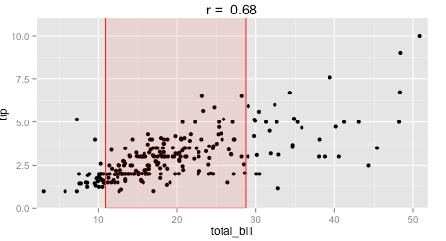
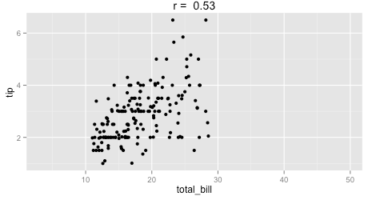

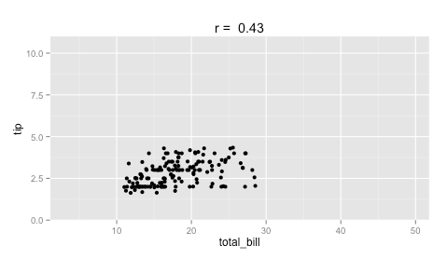
Einschränkung des Ranges verringert i.d.R. die Korrelation
Verringert man in einer oder beiden Variablen den Wertebereich (und damit die Streuung), so verringert sich zumeist auch die Höhe der Kovarianz und damit auch der Korrelation.
Der rot markierte Bereich wird herausgeschnitten
Die Korrelation dieser Teil-Daten ist geringer

Slide 28
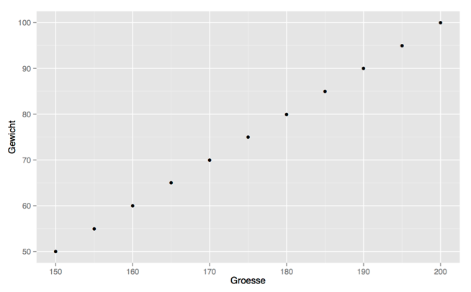
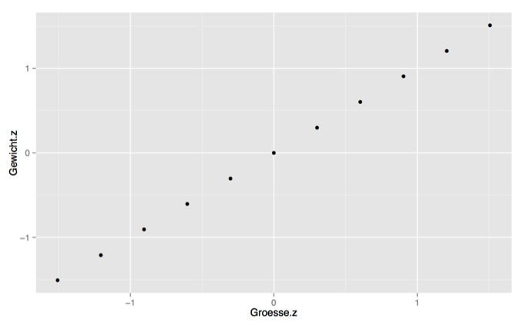
Was ist eine perfekte Korrelation?
Liegen alle Messwertpaare (Punkte) auf einer Geraden (Steigung ≠ 0), so ist die Korrelation perfekt (r = +1 bzw. r = -1); die Gerade muss dabei nicht durch den Ursprung gehen und kann eine beliebige Steigung (≠0) aufweisen. Jedem x_{i} wird dabei genau ein y_{i} zugeordnet und umgekehrt.
Dies gilt auch für z-transformierte Werte; z-transformierte Werte liegen auf einer Geraden, die durch den Ursprung geht und eine Steigung von 1 hat, wenn die Korrelation perfekt ist.
Ist die Varianz bei einer oder beiden Variablen Null, so ist die Korrelation nicht definiert (da r = Kov(XY)/(sd(x)*sd(y))); manchmal wird aber dann auch r=0 angegeben.
Eine perfekte Korrelation bedeutet nicht, dass die xi = yi.
perfekte Korrelation von Größe und Gewicht
dieselben Daten, z-standardisiert

Slide 29
Achtung – Lieblingsfehler
Wenn zwei Variablen korrelieren, heißt das nicht (unbedingt), dass es einen ursächlichen (kausalen) Zusammenhang gib!
Die Anzahl der Störche pro Landkreis korreliert mit der Anzahl der Babies in diesem Landkreis.
Trotzdem: Wer Kinder hat, kann aus eigener Erfahrung bestätigen, dass es Störche *nicht* die Ursache von Babies sind…
Also: Auch wenn „Babies und Störche“ korrelieren, heißt das nicht (unbedingt), dass es es einen kausalen Zusammenhang gibt! Kann sein, muss aber nicht…
Die Korrelation ist also eine notwendige, aber keine ausreichende Bedingung für einen Kausalzusammenhang.
Spielen Sie das Correlation Game!
Nette Sammlung weiterer Scheinkorrelationen: http://scheinkorrelation.jimdo.com
Guter TED-Vortrag zum Thema: https://www.youtube.com/watch?v=8B271L3NtAw

Slide 30
Abschluss

Slide 31
Hinweise
Dieses Dokument steht unter der Lizenz CC-BY 3.0.
Autor: Sebastian Sauer
Für externe Links kann keine Haftung übernommen werden.
Dieses Dokument entstand mit reichlicher Unterstützung vieler Kolleginnen und Kollegen aus der FOM. Vielen Dank!
Dieses Dokument baut in Teilen auf auf dem Skript zu quantitative Methoden des ifes-Instituts der FOM-Hochschule.

